Slide 1

Aplikasi Kandahan…

Slide 2





FILOSOFI LOGO
PECAKAPAN
KUCING
KANDAH

Slide 3
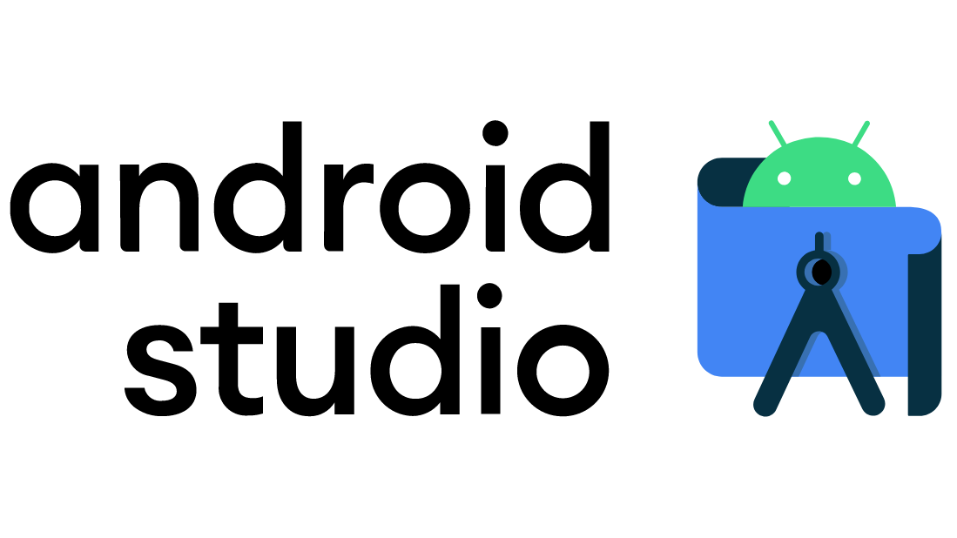


TEKNOLOGI

Slide 4

TARGET FITUR
PERCAKAPAN / KANDAHAN
TEMAN SEKITAR
PERTEMANAN
QRCODE PETEMANAN
PENGATURAN PROFIL

Slide 5
PENGKODEAN IONIC
Bahasa yang digunakan untuk ionic adalah TypeScript, Bahasa baru dari Microsoft yang dikembangkan untuk target penggunaan multi-platform.
Ionic dikembangkan dengan tujuan untuk melakukan pengkodean dalam satu bahasa dan berjalan dalam berbagai platform.
Kelebihan ionic adalah kemudahan dalam membangun UI (User Interface) atau tampilan aplikasi, karena dapat dilihat secara live dengan bantuan browser terkini dan berbasis HTML.
Sinkronisasi dengan Firebase juga dirasa lebih ramah dengan menggunakan bantuan plugin AngularFire dari komunitas Ionic Angular.
Kemudahan build ke berbagai platform menggunakan CLI (Command Line Interface) langsung menuju device yang diinginkan (missal Android .apk atau IOS .api).

Slide 6
KENDALA IONIC
Saat menerapkan kemampuan native, ionic memiliki keterbatasan pada perkembangan komunitas. Dan tidak dapat dilihat secara langsung melalui browser karena bersifat akses ke perangkat keras secara langsung. Contoh beberapa kemampuan native : akses kamera, akses Storage, akses Geolocation dll.
Saat terjadi bug setelah build maka kita diharuskan mencari bug tersebut dengan mengakses log debug pada device yang digunakan.
Saat terajdi crash/ bug dan belum ada dikomunitas solusinya, kita di haruskan mencari solusinya sendiri atau menunggu hingga komunitas berhasil menyelesaikan masalah tersebut.
Untuk melakukan build ke IOS, dibutuhkan perangkat MacOS (Macbook).
Fitur pencarian terdekat adalah yang paling rumit karena firebase sendiri tidak mendukung peng-query-an menggunakan geoposition.

Slide 7
PENGKODEAN ANDROID STUDIO
Android Studio merupakan IDE resmi dari Google guna mempermudah para pengembang aplikasi untuk platform Android.
Dalam tujuan menghemat waktu pengembangan untuk mencapai target yang serupa dengan tujuan, memanfaatkan kemampuan ionic yang dapat dibuild dan di konfersikan UI ke dalam HTML maka kami menggunakan hasil build dari ionic ke HTML dan diimplementasikan ke Android Studio menggunakan fitur WebView dari Android Studio.
Kelebihan yang dirasakan paling sangat terasa pada penggunaan Android Studio adalah kemudahan dalam menemukan bug / error dan kemamuan meluncurkan aplikasi secara instan dengan satu tombol tanpa konfigurasi khusus, semua kebutuhan akan di unduh secara otomatis.

Slide 8
KENDALA ANDROID STUDIO
Karena UI berasal dari proyek ionic, maka saat fungsi baru di buat (missal: tombol aksi) harus dibuild ulang dari ionic dan di masukan kedalam proyek Android Studio secara manual.
Semua script pengkodean sudah terkonfersi kedalam gaya bahasa yang tidak bersahabat dengan manusia, namun lebih cepat dan mudah dibaca oleh Android Studio.
Dibutuhkan usaha ekstra untuk mensinkronisasikan antara WebView dan native plugin. Untuk itu kami menggunakan bantuan lugin CapacitorJS dan Cordova untuk mensinkronisasikan agar aksi untuk akses ke native bisa di eksekusi dengan baik dan bekerja sebagaiman bekerja pula pada ionic.

Slide 9
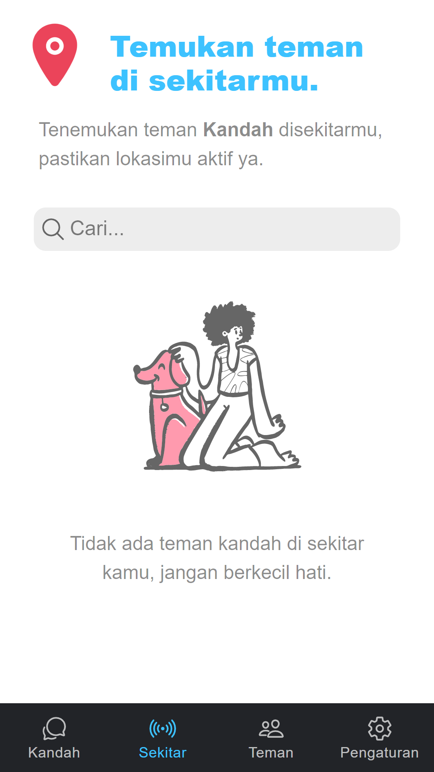
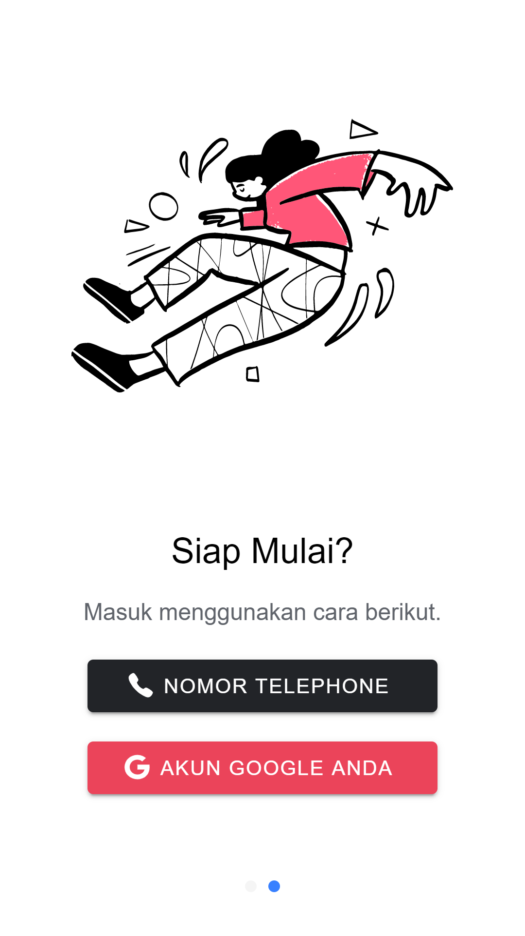
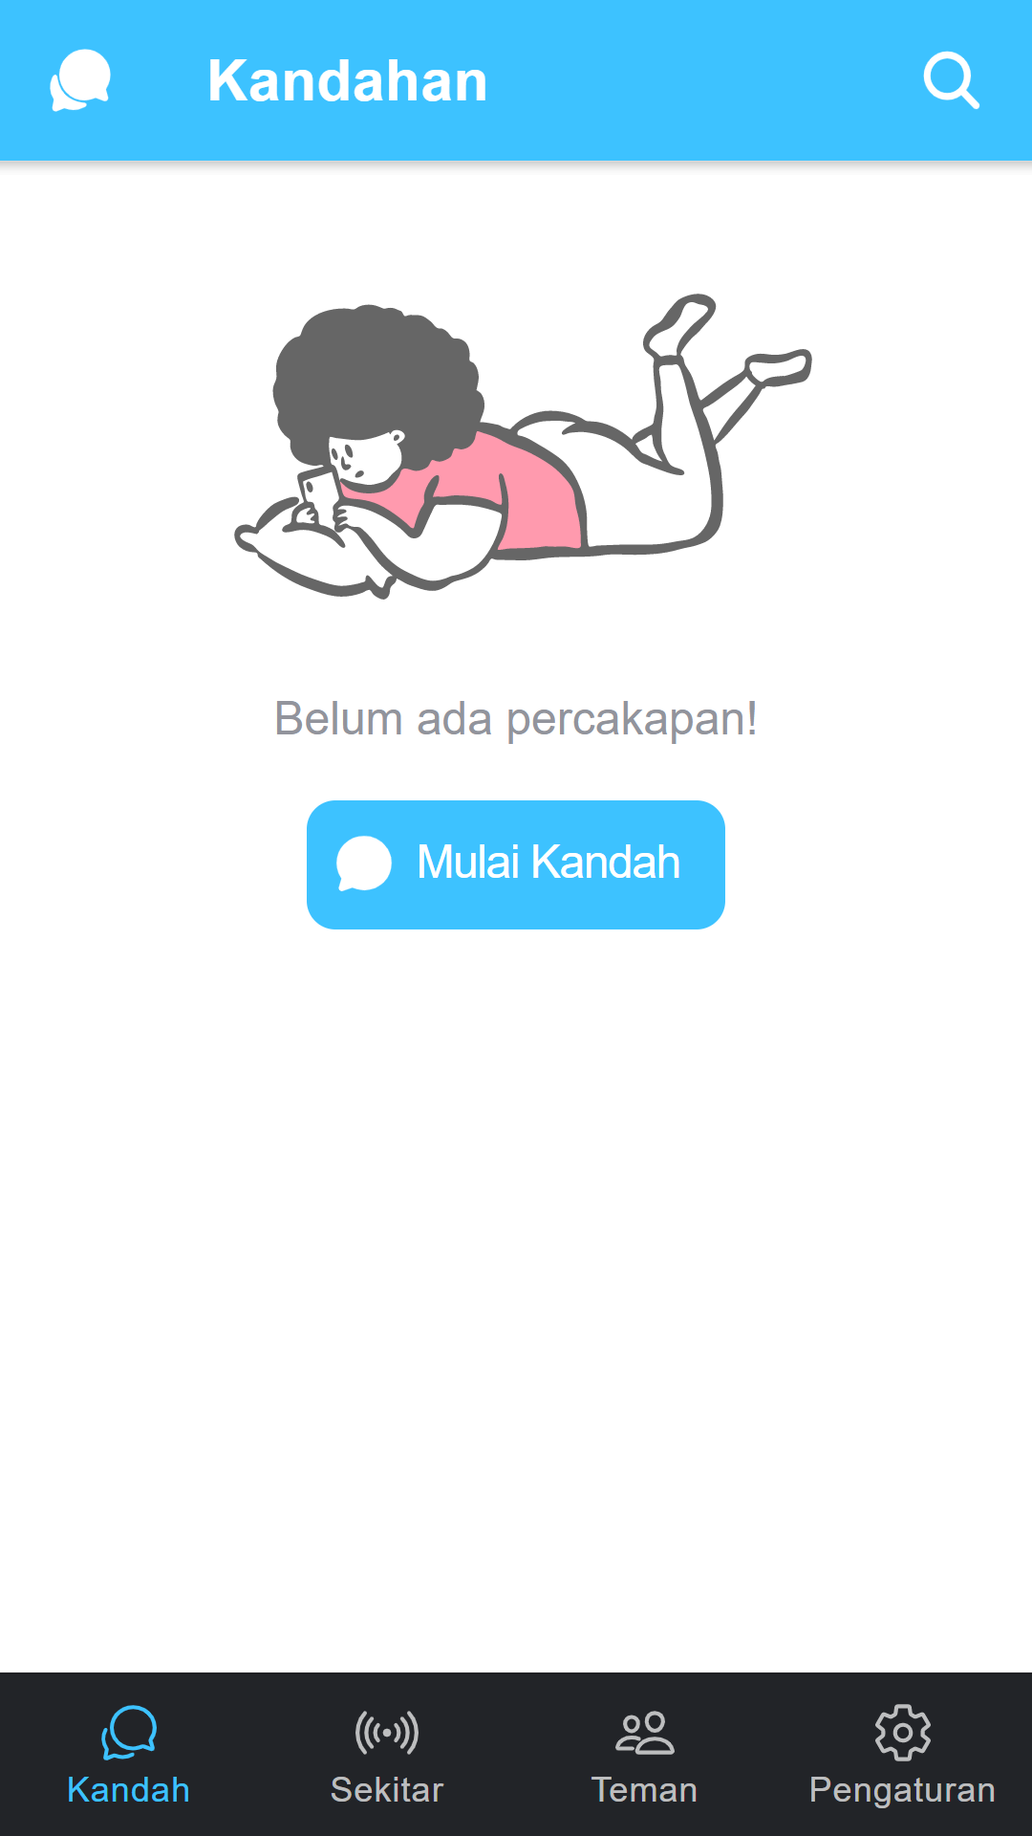
DESAIN ANTAR MUKA

Slide 10
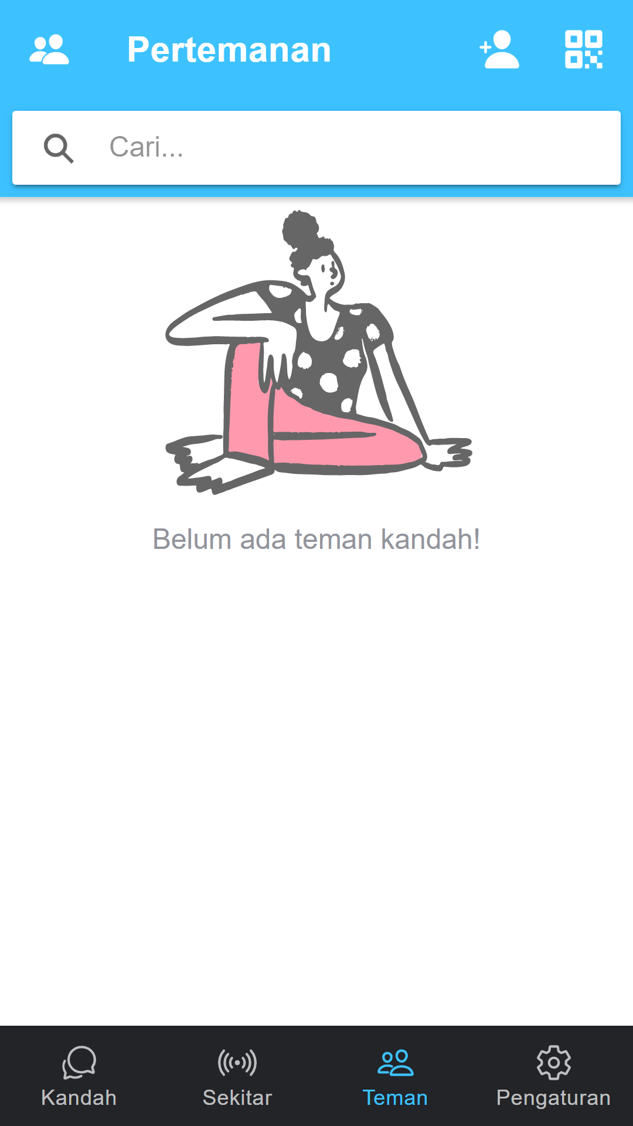
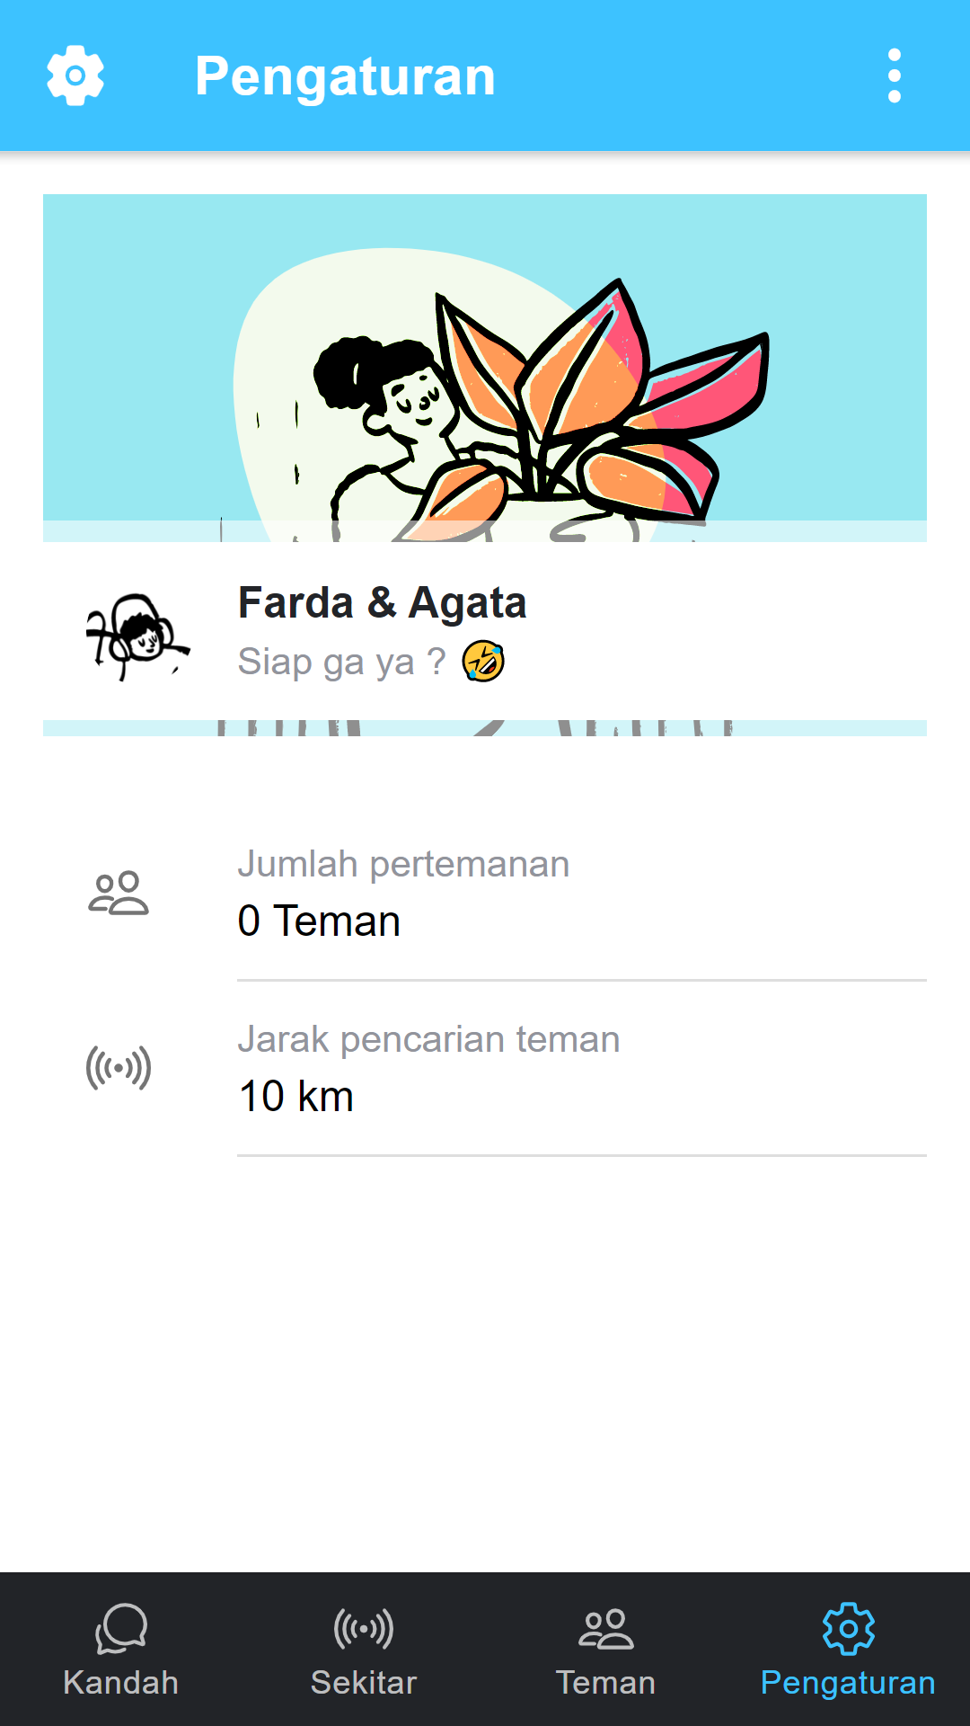
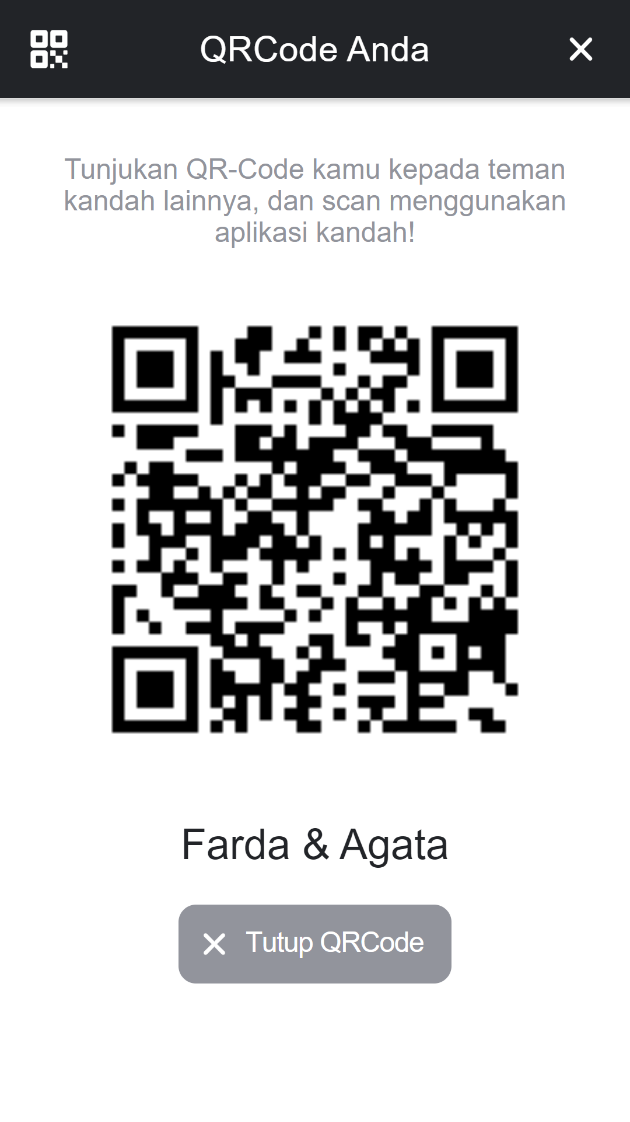
DESAIN ANTAR MUKA

Slide 11
SEKIAN & TERIMAKASIH

